Slide 1


Python语言程序设计
第5章 函数和代码复用

Slide 2
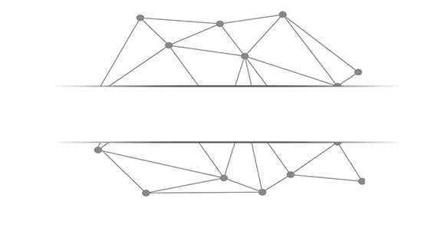

本课概要
CC BY-NC-SA 4.0 嵩天

Slide 3


第5章 函数和代码复用
- 5.1 函数的定义与使用
- 5.2 函数实例演练
- 5.3 代码复用与函数递归
- 5.4 模块4: PyInstaller库的使用
- 5.5 实例8: 科赫雪花小包裹

Slide 4
Python语言程序设计
5.1 函数的定义与使用

Slide 5
函数的定义与使用
- 函数的理解与定义
- 函数的使用及调用过程
- 函数的参数传递
- 函数的返回值
- 局部变量和全局变量
- lambda函数
- python内置函数

Slide 6
函数的理解和定义
CC BY-NC-SA 4.0 嵩天

Slide 7
函数的定义
函数是一段代码的表示
- 函数是一段具有特定功能的、可重用的语句组
- 函数是一种功能的抽象，一般函数表达特定功能
- 两个作用：降低编程难度 和 代码复用

Slide 8
函数的定义
函数是一段代码的表示
def <函数名>(<参数(0个或多个)>) :
<函数体>
return <返回值>

Slide 9
函数的定义
函数名
参数
def fact(n) :
s = 1
for i in range(1, n+1):
s *= i
return s
计算 n!
返回值

Slide 10
函数的定义
y = f(x)
- 函数定义时，所指定的参数是一种占位符
- 函数定义后，如果不经过调用，不会被执行
- 函数定义时，参数是输入、函数体是处理、结果是输出 (IPO)

Slide 11
函数的使用及调用过程
CC BY-NC-SA 4.0 嵩天

Slide 12
函数的调用
调用是运行函数代码的方式
def fact(n) :
s = 1
for i in range(1, n+1):
s *= i
return s
fact(10)
函数的定义
- 调用时要给出实际参数
- 实际参数替换定义中的参数
- 函数调用后得到返回值
函数的调用

Slide 13
函数的调用过程
a = fact( 10 )
print(a)
def fact( n ) :
s = 1
for i in range(1, n+1):
s *= i
return s
3628800

Slide 14
函数的参数传递
CC BY-NC-SA 4.0 嵩天

Slide 15
参数个数
函数可以有参数，也可以没有，但必须保留括号
def <函数名>() :
<函数体>
return <返回值>
def fact() :
print("我也是函数")

Slide 16
可选参数传递
函数定义时可以为某些参数指定默认值，构成可选参数
def <函数名>(<非可选参数>, <可选参数>) :
<函数体>
return <返回值>

Slide 17
可选参数传递
可选参数
def fact(n, m=1) :
s = 1
for i in range(1, n+1):
s *= i
return s//m
>>> fact(10)
3628800
>>> fact(10,5)
725760
计算 n!//m

Slide 18
可变参数传递
函数定义时可以设计可变数量参数，即不确定参数总数量
def <函数名>(<参数>, *b ) :
<函数体>
return <返回值>

Slide 19
可变参数传递
可变参数
def fact(n, *b) :
s = 1
for i in range(1, n+1):
s *= i
for item in b:
s *= item
return s
>>> fact(10,3)
10886400
>>> fact(10,3,5,8)
435456000
计算 n!乘数

Slide 20
参数传递的两种方式
函数调用时，参数可以按照位置或名称方式传递
位置传递
def fact(n, m=1) :
s = 1
for i in range(1, n+1):
s *= i
return s//m
>>> fact( 10,5 )
725760
>>> fact( m=5,n=10 )
725760
名称传递

Slide 21
函数的返回值
CC BY-NC-SA 4.0 嵩天

Slide 22
函数的返回值
函数可以返回0个或多个结果
- return保留字用来传递返回值
- 函数可以有返回值，也可以没有，可以有return，也可以没有
- return可以传递0个返回值，也可以传递任意多个返回值

Slide 23
函数的返回值
函数可以返回多个结果
def fact(n, m=1) :
s = 1
for i in range(1, n+1):
s *= i
return s//m, n, m
元组类型
>>> fact( 10,5 )
(725760, 10, 5)
>>> a,b,c = fact(10,5)
>>> print(a,b,c)
725760 10 5

Slide 24
局部变量和全局变量
CC BY-NC-SA 4.0 嵩天

Slide 25
局部变量和全局变量
<语句块1>
def <函数名>(<参数>) :
<函数体>
return <返回值>
<语句块2>
程序
全局变量
函数
局部变量

Slide 26
局部变量和全局变量
n, s = 10, 100
def fact(n) :
s = 1
for i in range(1, n+1):
s *= i
return s
print(fact(n), s)
n和s是全局变量
fact()函数中的n和s是局部变量
运行结果
>>>
3628800 100
n和s是全局变量

Slide 27
局部变量和全局变量
规则1: 局部变量和全局变量是不同变量
- 局部变量是函数内部的占位符，与全局变量可能重名但不同
- 函数运算结束后，局部变量被释放
- 可以使用global保留字在函数内部使用全局变量

Slide 28
局部变量和全局变量
n, s = 10, 100
def fact(n) :
s = 1
for i in range(1, n+1):
s *= i
return s
print(fact(n), s)
fact()函数中s是局部变量
与全局变量s不同
运行结果
>>>
3628800 100
此处局部变量s是3628800
此处全局变量s是100

Slide 29
局部变量和全局变量
n, s = 10, 100
def fact(n) :
global s
for i in range(1, n+1):
s *= i
return s
print(fact(n), s)
fact()函数中使用global保留字声明此处s是全局变量s
运行结果
>>>
362880000 362880000
此处s指全局变量s
此处全局变量s被函数修改

Slide 30
局部变量和全局变量
规则2: 局部变量为组合数据类型且未创建，等同于全局变量
ls = ["F", "f"]
def func(a) :
ls.append(a)
return
func("C")
print(ls)
通过使用[]真实创建了一个全局变量列表ls
此处ls是列表类型，未真实创建
则等同于全局变量
运行结果
>>>
['F', 'f', 'C']
全局变量ls被修改

Slide 31
局部变量和全局变量
ls = ["F", "f"]
def func(a) :
ls = []
ls.append(a)
return
func("C")
print(ls)
通过使用[]真实创建了一个全局变量列表ls
此处ls是列表类型，真实创建
ls是局部变量
运行结果
>>>
['F', 'f']
局部变量ls被修改

Slide 32
局部变量和全局变量
使用规则
- 基本数据类型，无论是否重名，局部变量与全局变量不同
- 可以通过global保留字在函数内部声明全局变量
- 组合数据类型，如果局部变量未真实创建，则是全局变量

Slide 33
lambda函数
CC BY-NC-SA 4.0 嵩天

Slide 34
lambda函数
lambda函数返回函数名作为结果
- lambda函数是一种匿名函数，即没有名字的函数
- 使用lambda保留字定义，函数名是返回结果
- lambda函数用于定义简单的、能够在一行内表示的函数

Slide 35
lambda函数
<函数名> = lambda <参数>: <表达式>
def <函数名>(<参数>) :
<函数体>
return <返回值>
等价于

Slide 36
lambda函数
>>> f = lambda x, y : x + y
>>> f(10, 15)
25
>>> f = lambda : "lambda函数"
>>> print(f())
lambda函数

Slide 37
lambda函数的应用
谨慎使用lambda函数
- lambda函数主要用作一些特定函数或方法的参数
- lambda函数有一些固定使用方式，建议逐步掌握
- 一般情况，建议使用def定义的普通函数

Slide 38
Python内置函数
CC BY-NC-SA 4.0 嵩天

Slide 39
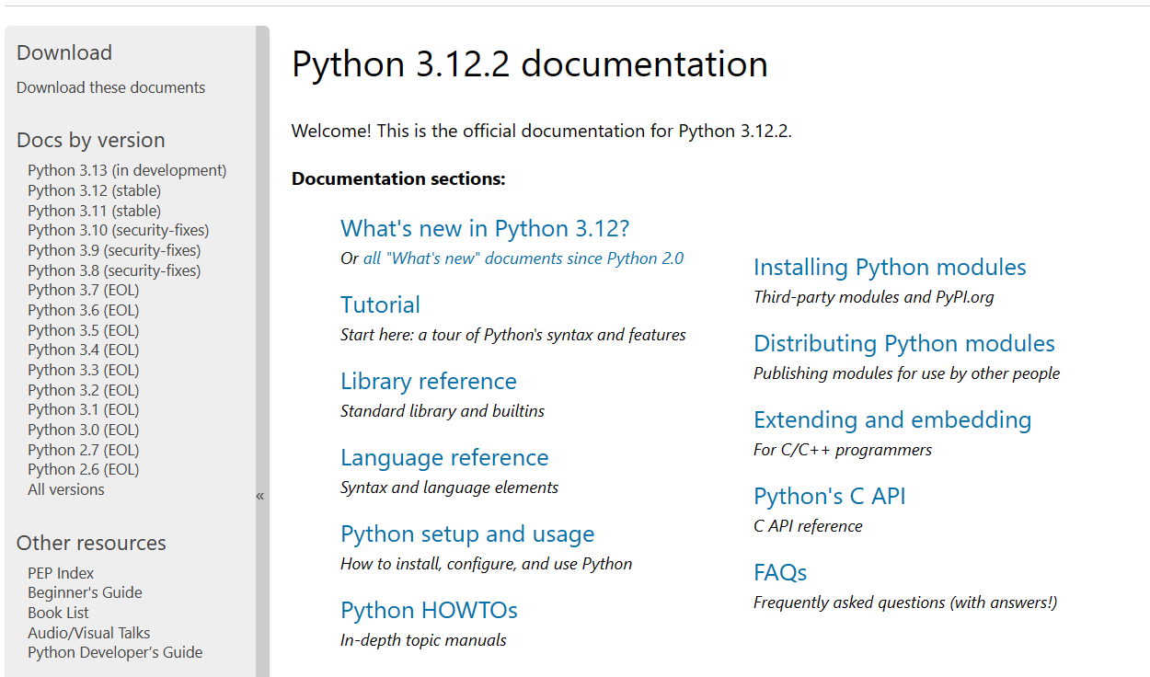
Docs.python.org

Slide 40
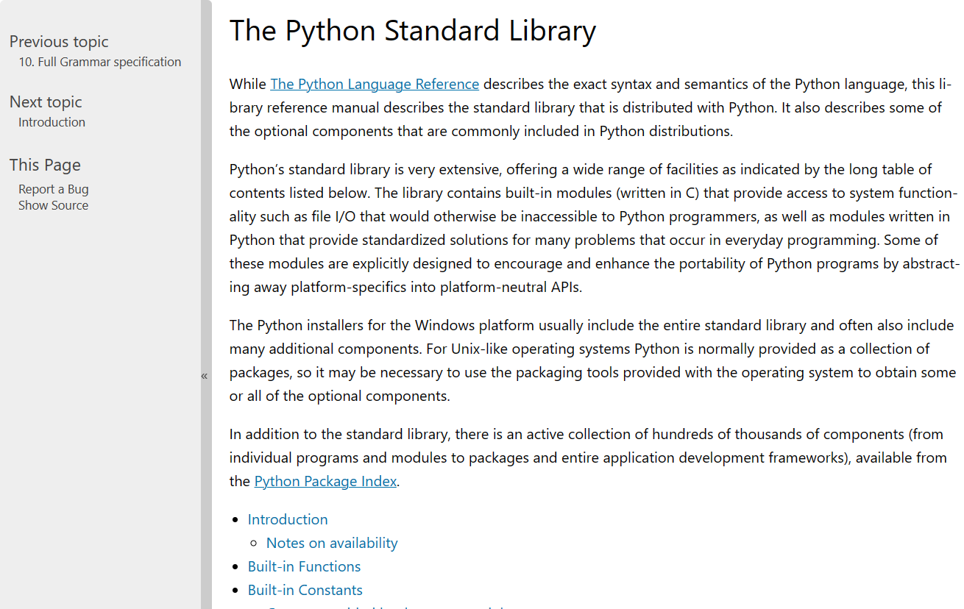
Docs.python.org

Slide 41
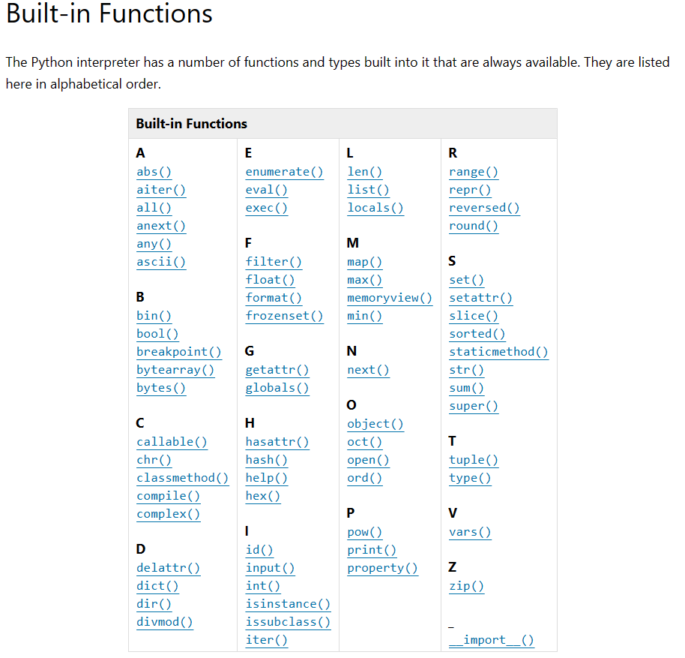
Docs.python.org

Slide 42
数值运算函数
函数及使用 | 描述
abs(x) | 绝对值，x的绝对值
divmod(x,y) | 商余，(x//y, x%y)，同时输出商和余数
pow(x, y[, z]) | 幂余，(x**y)%z，[..]表示参数z可省略
round(x[, d]) | 四舍五入，d是保留小数位数，默认值为0
max(x₁,x₂, … ,x_{n}) | 最大值，返回x₁,x₂, … ,x_{n}中的最大值，n不限
min(x₁,x₂, … ,x_{n}) | 最小值，返回x₁,x₂, … ,x_{n}中的最小值，n不限
sum(iterable[, start]) | 对可迭代对象中所有元素进行求和计算

Slide 43
类型转换函数
函数及使用 | 描述
int(x) | 将x转换为整数
float(x) | 将x转换为浮点数
complex(x) | 将x转换为复数
bool(x) | 将x转换为布尔类型
str(x) | 将x转换为字符串类型
set(x) | 将x转换为集合类型
tuple(x) | 将x转换为元祖类型
list(x) | 将x转换为列表类型
dict(x) | 将x转换为字典类型

Slide 44
字符串处理函数
函数及使用 | 描述
len(x) | 长度，返回字符串x的长度
hex(x) 或 oct(x)或 bin(x) | 整数x的十六进制、八进制或二进制小写形式字符串 hex(425)结果为"0x1a9" oct(425)结果为"0o651"
chr(u) | x为Unicode编码，返回其对应的字符
ord(x) | x为字符，返回其对应的Unicode编码

Slide 45
其他常用函数
函数及使用 | 描述
type(x) | 返回x的类型，适用于所有类型的判断
input([prompt]) | 获得用户输入
print(*objects, sep=' ', end='\n') | 一次输出多个对象，sep分隔多个对象，end设定结尾
eval(str) | 将字符串 str 解析为 Python 表达式并执行
range(start, stop[, step]) | 产生一个从start开始，到stop-1结束，步长为step的序列

Slide 46
排序函数
函数及使用 | 描述
sorted(iterable, key=None, reverse=False) | 对可迭代对象排序,返回一个排序后的列表。 key是比较的元素
reversed(seq） | 返回seq的逆序可迭代对象
>>>mylist = [5, 0, 6, 1, 2, 7, 3, 4]
>>> result = sorted(mylist, key=lambda x:x*-1)
>>> print(result)
[7, 6, 5, 4, 3, 2, 1, 0]

Slide 47
单元小结
CC BY-NC-SA 4.0 嵩天

Slide 48
函数的定义与使用
- 使用保留字def定义函数，lambda定义匿名函数
- 可选参数(赋初值)、可变参数(*b)、名称传递
- 保留字return可以返回任意多个结果
- 保留字global声明使用全局变量，一些隐式规则

Slide 49
Python语言程序设计
5.2 函数实例演练

Slide 50
一、判断素数的函数
CC BY-NC-SA 4.0 嵩天

Slide 51
二、绘制多边形函数
CC BY-NC-SA 4.0 嵩天

Slide 52
1、 绘制任意正多边形
from turtle import *
shape('turtle')
length = 100
n = 6
angle = 360/n
for i in range(n):
forward(length)
right(angle)

Slide 53
2、使用函数实现绘制多边形的功能。
from turtle import *
def draw(n):
angle = 360/n
for i in range(n):
forward(length)
right(angle)
length = 100
n = int(input("请输入正多边形的边数："))
draw(n)

Slide 54
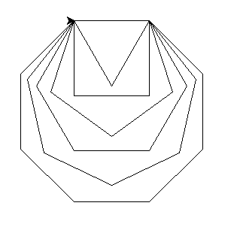
3、使用函数，实现一系列多边形的绘制（3~8）
from turtle import *
def draw(n):
angle = 360/n
for i in range(n):
forward(length)
right(angle)
length = 100
for i in range(3,9):
draw(i)

Slide 55
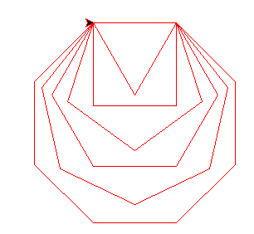
4、 为多边形绘制函数添加颜色参数，绘制指定颜色的多边形.
def draw(n,_color):
draw(i,’red’)

Slide 56
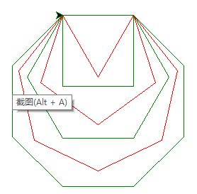
5、使用指定的两种颜色交替绘制多边形。
for i in range(3,9):
if i%2 == 1:
draw(i,'red')
else:
draw(i,'green')

Slide 57
三、七段数码管绘制
CC BY-NC-SA 4.0 嵩天

Slide 58
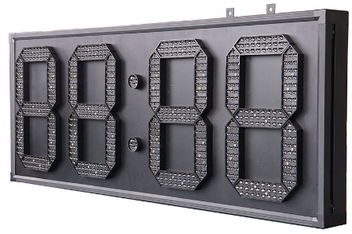
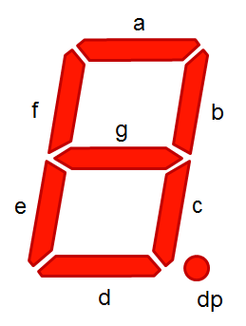
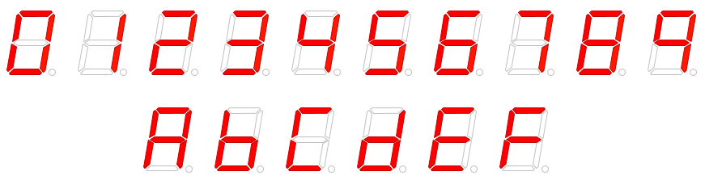
问题分析
七段数码管

Slide 59
问题分析
七段数码管绘制
- 需求：用程序绘制七段数码管，似乎很有趣
- 该怎么做呢？
turtle绘图体系
七段数码管绘制

Slide 60
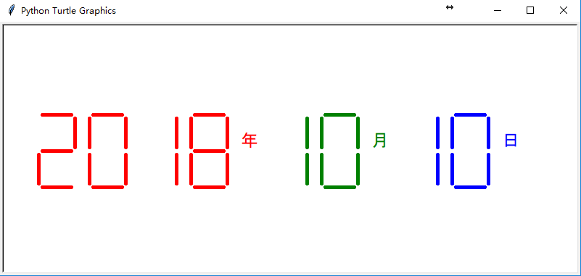
问题分析
七段数码管绘制时间

Slide 61
七段数码管绘制
基本思路
- 步骤1：绘制单个数字对应的数码管
- 步骤2：获得一串数字，绘制对应的数码管
- 步骤3：获得当前系统时间，绘制对应的数码管

Slide 62
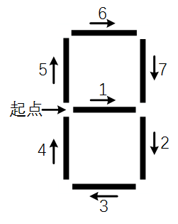
七段数码管绘制
步骤1: 绘制单个数码管
- 七段数码管由7个基本线条组成
- 七段数码管可以有固定顺序
- 不同数字显示不同的线条

Slide 63
import turtle
def drawLine(draw): #绘制单段数码管
turtle.pendown() if draw else turtle.penup()
turtle.fd(40)
turtle.right(90)
def drawDigit(digit): #根据数字绘制七段数码管
drawLine(True) if digit in [2,3,4,5,6,8,9] else drawLine(False)
drawLine(True) if digit in [0,1,3,4,5,6,7,8,9] else drawLine(False)
drawLine(True) if digit in [0,2,3,5,6,8,9] else drawLine(False)
drawLine(True) if digit in [0,2,6,8] else drawLine(False)
turtle.left(90)
drawLine(True) if digit in [0,4,5,6,8,9] else drawLine(False)
drawLine(True) if digit in [0,2,3,5,6,7,8,9] else drawLine(False)
drawLine(True) if digit in [0,1,2,3,4,7,8,9] else drawLine(False)
turtle.left(180)
turtle.penup() #为绘制后续数字确定位置
turtle.fd(20) #为绘制后续数字确定位置

Slide 64
分组练习

Slide 65
加入一个3~4人的小组，完成数码管绘制的程序：
图案的构成
基本图形的绘制方法
整体图案的绘制步骤

Slide 66
整体图案的绘制步骤
- 步骤1：绘制单个数字对应的数码管
- 步骤2：获得一串数字，绘制对应的数码管
- 步骤3：获得当前系统时间，绘制对应的数码管

Slide 67
drawDate(date) #绘制日期
drawGap(): #绘制数码管间隔
drawDigit(digit) #绘制数字
drawLine(draw) #绘制单段数码管

Slide 68
小组分工和程序设计
设计函数功能和参数（小组共同参与）
函数分工实现
确定所有函数调用的参数
主函数实现

Slide 69
七段数码管绘制
步骤2: 获取一段数字，绘制多个数码管
…
第1个
第2个
第N个

Slide 70
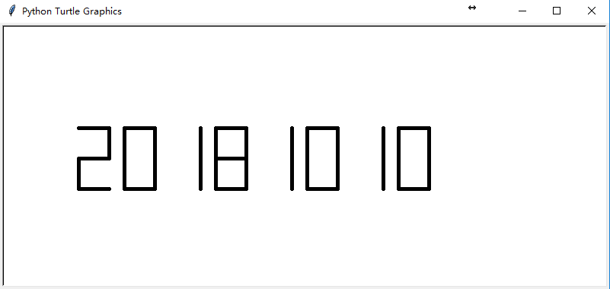
import turtle
def drawLine(draw): #绘制单段数码管
…(略)
def drawDigit(digit): #根据数字绘制七段数码管
…(略)
def drawDate(date): #获得要输出的数字
for i in date:
drawDigit(eval(i)) #通过eval()函数将数字变为整数
def main():
turtle.setup(800, 350, 200, 200)
turtle.penup()
turtle.fd(-300)
turtle.pensize(5)
drawDate('20181010')
turtle.hideturtle()
turtle.done()
main()

Slide 71
七段数码管绘制
基本思路
- 步骤1：绘制单个数字对应的数码管
- 步骤2：获得一串数字，绘制对应的数码管
- 步骤3：获得当前系统时间，绘制对应的数码管

Slide 72
七段数码管绘制
绘制漂亮的七段数码管
- 增加七段数码管之间线条间隔

Slide 73
import turtle
def drawGap(): #绘制数码管间隔
turtle.penup()
turtle.fd(5)
def drawLine(draw): #绘制单段数码管
drawGap()
turtle.pendown() if draw else turtle.penup()
turtle.fd(40)
drawGap()
turtle.right(90)
def drawDigit(digit): #根据数字绘制七段数码管
drawLine(True) if digit in [2,3,4,5,6,8,9] else drawLine(False)
drawLine(True) if digit in [0,1,3,4,5,6,7,8,9] else drawLine(False)
drawLine(True) if digit in [0,2,3,5,6,8,9] else drawLine(False)
drawLine(True) if digit in [0,2,6,8] else drawLine(False)
…(略)

Slide 74
七段数码管绘制
步骤3: 获取系统时间，绘制七段数码管
- 使用time库获得系统当前时间
- 增加年月日标记
- 年月日颜色不同

Slide 75
import turtle, time
…(略)
def drawDate(date): #data为日期，格式为 '%Y-%m=%d+'
turtle.pencolor("red")
for i in date:
if i == '-':
turtle.write('年',font=("Arial", 18, "normal"))
turtle.pencolor("green")
turtle.fd(40)
elif i == '=':
turtle.write('月',font=("Arial", 18, "normal"))
turtle.pencolor("blue")
turtle.fd(40)
elif i == '+':
turtle.write('日',font=("Arial", 18, "normal"))
else:
drawDigit(eval(i))
def main():
…(略)

Slide 76
import turtle, time
…(略)
def drawDate(date):
…(略)
def main():
turtle.setup(800, 350, 200, 200)
turtle.penup()
turtle.fd(-300)
turtle.pensize(5)
drawDate(time.strftime('%Y-%m=%d+',time.gmtime()))
turtle.hideturtle()
turtle.done()
main()

Slide 77
小组项目作业
CC BY-NC-SA 4.0 ST

Slide 78
加入一个3人小组，编写程序满足以下要求:
实现一个图形界面的互动小游戏（如： “极简贪吃蛇” ）
只能使用python标准库
不一定每个人都参与编码过程，但是每个人都需要有所贡献
时间：截止到11月12日
每个小组需要按照模版给定的格式，提交一篇总结文档，演示PPT，以及源代码和资源文件。
禁止抄袭！！！禁止抄袭！！！禁止抄袭！！！

